Slide 1
TRƯỜNG ĐẠI HỌC DUY TÂN KHOA DƯỢC
CHỦ ĐỀ: BỆNH LAO
Môn học: Bệnh lý học
Lớp: PTH 350 A
GVHD: Nguyễn Phúc Học
NHÓM 8:
1. Trần Thị Bích Trâm MSSV: 2326521205
2. Đặng Thị Trinh Nữ MSSV: 2326521187
3. Đinh Thị Phương Thảo MSSV: 2326521203
4. Đỗ Thị Thương Hà MSSV: 2326521151
5. Nguyễn Thanh Thủy MSSV: 2226521716
6. Đặng Thị Trang MSSV:2326521211
7. Phan Bá Phước MSSV:2326521191

Slide 2
BỆNH LAO
NỘI DUNG:
Định nghĩa và tình hình mắc lao
Nguyên nhân
Cơ chế bệnh sinh
Phân loại và một số thể lâm sàng bệnh lao
Triệu chứng lao phổi ở người lớn
Điều trị
Phòng bệnh lao

Slide 3
1. ĐỊNH NGHĨA VÀ TÌNH HÌNH MẮC LAO
1.1 Định nghĩa
Lao là một bệnh truyền nhiễm do vi khuẩn lao (Mycobacterium tuberculosis) gây nên.
Bệnh lao có thể gặp ở tất cả các bộ phậ của cơ thể, trong đó lao phổi là thể lao phổ biến nhất (chiếm 80 – 85% tổng số ca bệnh) và là nguồn lây chính cho người xung quanh.

Slide 4
1.2 Tình hình mắc lao:
Lao là tình trạng nhiễm vi khuẩn Mycobacterium tuberculosis, thường gặp nhất ở phổi nhưng cũng có thể ảnh hưởng đến hệ thần kinh trung ương (lao màng não), hệ bạch huyết, hệ tuần hoàn (lao kê), hệ niệu dục, xương và khớp.
Hiện nay lao là bệnh nhiễm khuẩn chính và thường gặp nhất, ảnh hưởng đến 2 tỉ người tức 1/3 dân số, với 9 triệu ca mới mỗi năm, gây 2 triệu người tử vong, hầu hết ở các nước đang phát triển. (map 2014).
Hầu hết (90%) các trường hợp nhiễm khuẩn lao là tiềm ẩn không triệu chứng. 10% những người này trong cuộc đời họ sẽ tiến triển thành bệnh lao có triệu chứng, và nếu không điều trị, nó sẽ giết 50% số nạn nhân.
Lao là một trong 3 bệnh truyền nhiễm gây tử vong cao nhất trên thế giới: HIV/AIDS giết 3 triệu người mỗi năm, lao giết 2 triệu, và sốt rét giết 1 triệu. Sự sao nhãng trong các chương trình kiểm soát lao, sự bùng phát của đại dịch HIV/AIDS và việc di dân đã khiến lao trỗi dậy

Slide 5
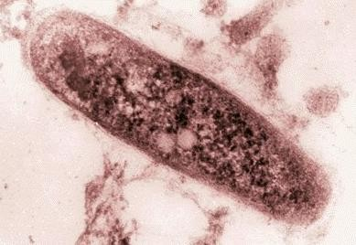
2.NGUYÊN NHÂN
Tác nhân gây bệnh lao, Mycobacterium tuberculosis (MTB), là vi khuẩn hiếu khí.
Vi khuẩn này phân chia mỗi 16 đến 20 giờ, rất chậm so với thời gian phân chia tính bằng phút của các vi khuẩn khác (trong số các vi khuẩn phân chia nhanh nhất là một chủng E. coli, có thể phân chia mỗi 20 phút). MTB không được phân loại Gram dương hay Gram âm vì chúng không có đặc tính hoá học này, mặc dù thành tế bào có chứa peptidoglycan.

Slide 6
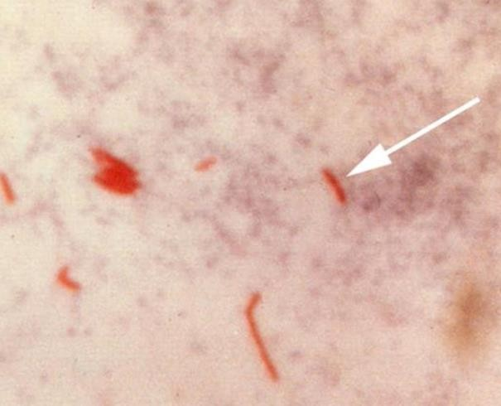
Trên mẫu nhuộm Gram, nó nhuộm Gram dương rất yếu hoặc là không biểu hiện gì cả.
Trực khuẩn lao có hình dạng giống que nhỏ, có thể chịu đựng được chất sát khuẩn yếu và sống sót trong trạng thái khô trong nhiều tuần nhưng, trong điều kiện tự nhiên, chỉ có thể phát triển trong sinh vật ký chủ (cấy M. tuberculosis in vitro cần thời gian dài để lấy có kết quả, nhưng ngày nay là công việc bình thường ở phòng xét nghiệm).

Slide 7
: 3. Cơ chế bệnh sinh
Mặc dù chỉ 10% ca nhiễm vi khuẩn lao tiến triển đến bệnh lao, nhưng tỉ lệ tử vong là 51% nếu không điều trị.
Nhiễm lao bắt đầu khi trực khuẩn lao vào đến phế nang, xâm nhiễm vào đại
thực bào phế nang và sinh sôi theo cấp số mũ.
Vi khuẩn bị tế bào đuôi gai bắt giữ và mang đến hạch lympho vùng ở trung thất, sau đó theo dòng máu đến các mô và cơ quan xa, nơi mà bệnh lao có khả năng phát triển: đỉnh phổi, hạch lympho ngoại biên, thận, não và xương.
Lao được phân loại là trình trạng viêm u hạt.
Đại thực bào, lympho bào T, lympho bào B và nguyên bào sợi là các tế bào kết tập lại tạo u hạt, với các lympho bào vây quanh đại thực bào.
Chức năng của u hạt không chỉ ngăn cản sự lan toả của mycobacteria, mà còn tạo môi trường tại chỗ cho các tế bào của hệ miễn dịch trao đổi thông tin.
Bên trong u hạt, lympho bào T tiết cytokine, như interferon gamma, hoạt hoá đại thực bào và khiến chúng chống nhiễm khuẩn tôt hơn. Lympho T cũng giết trực tiếp các tế bào bị nhiễm.

Slide 8
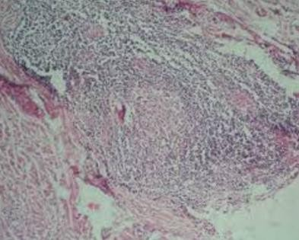
Điều quan trọng là vi khuẩn không bị u hạt loại trừ hoàn toàn, mà trở nên bất hoạt, tạo dạng nhiễm khuẩn tiềm ẩn.
Một đặc điểm nữa của u hạt ở lao người là diễn tiến đến chết tế bào, còn gọi là hoại tử, ở trung tâm của củ lao.
Nhìn bằng mắt thường, củ lao có dạng pho mát trắng mềm và được gọi là hoại tử bã đậu.
Nếu vi khuẩn lao xâm nhập vào dòng máu và lan toả khắp cơ thể, chúng tạo vô số ổ nhiễm, với biểu hiện là các củ lao màu trắng ở mô. Trường hợp này được gọi là lao kê và có tiên lượng nặng

Slide 9
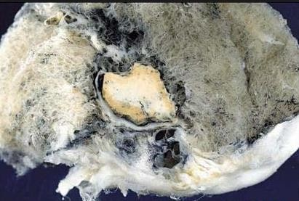
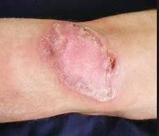
Ở nhiều bệnh nhân nhiễm khuẩn lúc tăng lúc giảm.
Mô hoại tử xơ hoá, tạo sẹo và các khoang chứa chất hoại tử bã đậu.
Trong giai đoạn bệnh hoạt động, một số khoang này thông với phế quản và chất hoại tử có thể bị ho ra ngoài, chứa vi khuẩn sống và lây nhiễm sang người khác.
Điều trị với kháng sinh thích hợp có thể tiêu diệt được vi khuẩn và lành bệnh.
Vùng bị ảnh hưởng được thay thế bằng mô sẹo.

Slide 10
4. PHÂN LOẠI VÀ MỘT SỐ THỂ BỆNH LAO
4.1 Phân loại bệnh lao:
* Phân loại bệnh lao theo vị trí giải phẫu:
-Lao phổi:
Bệnh lao tổn thương ở phổi – phế quản, bao gồm cả lao kê.
-Lao ngoài phổi:
+ Bệnh lao tổn thương ở các cơ quan ngoài phổi như màng phổi, hạch, màng bụng, sinh dục tiết niệu, da, xương, khớp, màng não, màng tim,...
+ Nếu lao nhiều bộ phận, thì bộ phận có biểu hiện tổn thương nặng nhất
(lao màng não, xương, khớp,...) được ghi là chẩn đoán chính.
* Phân loại lao phổi theo kết quả xét nghiệm nhuộm soi trực tiếp:
+ Lao phổi AFB(+)
+ Lao phổi AFB (-).
* Phân loại bệnh lao theo kết quả xét nghiệm vi khuẩn
* Phân loại người bệnh lao theo tiền sử điều trị lao
* Phân loại người bệnh theo tình trạng nhiễm HIV
* Phân loại người bệnh dựa trên tình trạng kháng thuốc

Slide 11
4.2 Một số thể lâm sàng
4.2.1: Lao sơ nhiễm:
Lao sơ nhiễm hay gặp ở trẻ em với tổn thương tiên phát ở phổi, thường không có triệu chứng hoặc biểu hiện viêm phổi không điển hình.
Tổn thương là nốt ở phổi kèm theo hạch rốn phổi to ra, có thể tự khỏi hoặc xuất hiện các thể lao khác lao: màng não, lao kê…
4.2.2: Lao kê:
Triệu chứng cơ năng thường rầm rộ: sốt cao, khó thở, tím tái.
Triệu chứng thực thể tại phổi nghèo nàn (có thể chỉ nghe thấy tiếng thở thô).

Slide 12
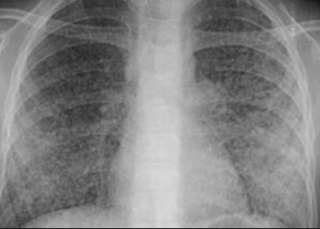

Slide 13
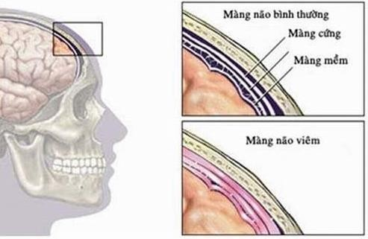
4.2.3: Lao não - màng não
Triệu chứng lâm sàng: Bệnh cảnh viêm màng não khởi phát bằng đau đầu tăng dần và rối loạn tri giác.
Khám thường thấy có dấu hiệu cổ cứng và dấu hiệu Kernig (+). Có thể có dấu hiệu tổn thương dây thần kinh sọ não và dấu hiệu thần kinh khu trú .

Slide 14
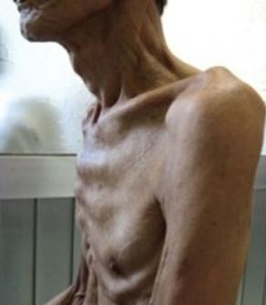
4.2.4 Lao ở người nhiễm HIV
Người nhiễm HIV sẽ có nguy cơ cao bị bệnh lao tiến triển sau sơ nhiễm
Đồng thời cũng có nguy cơ cao do vi khuẩn tiềm tàng trong cơ thể tái hoạt động trở lại.

Slide 15
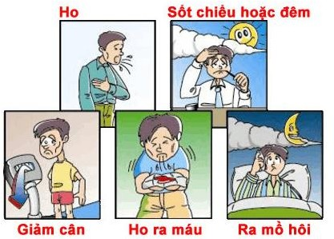
5. Triệu chứng lao phổi ở người lớn
5.1 Triệu chứng lâm sàng:
-Toàn thân:
Sốt nhẹ về chiều, ra mồ hôi đêm, chán ăn, mệt mỏi, gầy sút cân.
-Cơ năng:
Ho, khạc đờm, ho ra máu, đau ngực, khó thở.
-Thực thể:
Nghe phổi có thể có tiếng bệnh lý (ran ẩm, ran nổ,....).

Slide 16
5.2 Triệu chứng cận lâm sàng
- Nhuộm soi đờm trực tiếp tìm AFB:
+ Tất cả những người có triệu chứng nghi lao phải được xét nghiệm đờm phát hiện lao phổi.
+ Để thuận lợi cho người bệnh có thể chẩn đoán được trong ngày đến khám bệnh, xét nghiệm 2 mẫu đờm tại chỗ cần được áp dụng thay cho xét nghiệm 3 mẫu đờm như trước đây.
+ Mẫu đờm tại chỗ cần được hướng dẫn cẩn thận để người bệnh lấy đúng cách, thời điểm lấy mẫu 1 và mẫu 2 phải cách nhau ít nhất là 2 giờ.
- Xét nghiệm Xpert MTB/RIF (nếu có thể):
+ Cho kết quả sau khoảng 2 giờ với độ nhậy và độ đặc hiệu cao.
- Nuôi cấy tìm vi khuẩn lao:
+ Nuôi cấy trên môi trường đặc cho kết quả dương tính sau 3-4 tuần.
+ Nuôi cấy trong môi trường lỏng (MGIT - BACTEC) cho kết quả dương tính sau 2 tuần.
+ Các trường hợp phát hiện tại các bệnh viện tuyến tỉnh nên được khuyến
khích xét nghiệm nuôi cấy khi có điều kiện.

Slide 17
5.3 Tổn thương trên X quang phổi
- Xquang phổi thường quy: Hình ảnh trên phim Xquang gợi ý lao phổi tiến triển là thâm nhiễm, nốt, hang, xơ hang, có thể co kéo ở 1/2 trên của phế trường, có thể 1 bên hoặc 2 bên.
- Ở người có HIV, hình ảnh Xquang phổi ít thấy hình hang, hay gặp tổn thương tổ chức kẽ và có thể ở vùng thấp của phổi.
- Xquang phổi có giá trị sàng lọc cao với độ nhậy trên 90% với các trường hợp lao phổi AFB(+).
- Cần tăng cường sử dụng Xquang phổi tại các tuyến cho các trường hợp có triệu chứng hô hấp.
- Tuy nhiên cần lưu ý độ đặc hiệu không cao, nên không khẳng định chẩn đoán lao phổi chỉ bằng 1 phim Xquang phổi.

Slide 18
5 Triệu chứng lao phổi ở người lớn

Slide 19
5.4 Chẩn đoán xác định:
- Xác định sự có mặt của vi khuẩn lao trong đờm, dịch phế quản, dịch dạ dày.
- Khi có đủ các triệu chứng lâm sàng, cận lâm sàng mà không xác định được sự có mặt của vi khuẩn lao, cần có ý kiến của thầy thuốc chuyên khoa lao để quyết định chẩn đoán.
- Tiêu chuẩn chẩn đoán dựa theo xét nghiệm soi đờm trực tiếp tìm AFB
+ Lao phổi AFB (+):
Có ít nhất 1 mẫu đờm hoặc dịch phế quản, dịch dạ dày có kết quả soi trực tiếp AFB (+) tại các phòng xét nghiệm được kiểm chuẩn bởi Chương trình chống lao Quốc gia.
+ Lao phổi AFB (-):
Khi có ít nhất 2 mẫu đờm AFB( -), người bệnh cần được thực hiện quy trình chẩn đoán lao phổi AFB (-)

Slide 20
6. điều trị:
6.1 Nguyên tắc điều trị bệnh lao
a. Phối hợp các thuốc chống lao: phối hợp ít nhất 3 loại thuốc kháng lao ngay từ giai đoạn đầu (giai đoạn tấn công) để cùng một lúc diệt một số lượng lớn BK nhằm mục đích hạn chế tối đa sự đột biến kháng thuốc, tránh hiện tượng chọn lọc dòng BK kháng thuốc.
b. Phải dùng thuốc đúng liều: Liều lượng thuốc phải đủ để tiêu diệt được BK. Để đạt được nồng độ đỉnh huyết thanh cao trong máu cần uống (và tiêm) các thuốc kháng lao cùng một lúc vào buổi sáng (khi đói). Nếu liều thấp dễ tạo sự chọn lọc dòng BK kháng thuốc.
c. Phải dùng thuốc đủ thời gian: Thời gian ngắn nhất cho phép đối với điều trị lao là 6 tháng (nếu có RMP), thông thường từ 8 đến 9 tháng, bảo đảm đủ thời gian diệt được toàn bộ BK để tránh tái phát. Nhiều nghiên cứu cho thấy nếu điều trị thời gian càng ngắn (<6 tháng) tỉ lệ tái phát càng cao.
d. Phải liên tục có kiểm soát: Điều trị liên tục với 2 giai đoạn:
+ Giai đoạn tấn công: dùng thuốc hàng ngày
+ Giai đoạn duy trì (hay cách khoảng): dùng thuốc hàng ngày, 2 lần hoặc 3 lần một tuần tùy theo phác đồ điều trị theo liều qui định.
Đồng thời trong quá trình điều trị phải theo dõi kiểm tra kết quả âm hóa đờm để đánh giá hiệu quả điều trị, kịp thời xử trí tai biến thuốc có thể gặp

Slide 21
Điều trị theo công thức DOTS (directly observed treatment, short-course).
- Để tăng cường hiệu quả công tác chống lao, tạo điều kiện thuận lợi cho việc đi lại đối với BN lao, chương trình Chống lao đã cung cấp thuốc kháng lao về tận các tuyến y tế địa phương (xã, phường), bảo đảm BN được uống (tiêm thuốc) tại trạm y tế dưới sự kiểm soát của nhân viên y tế, gọi là “DOTS”: “hóa trị liệu ngắn hạn có kiểm soát trực tiếp” (DOTS: Directly Observed Treatment Short Course): Giai đoạn tấn công 2 tới 3 tháng với ít nhất 4 loại thuốc kháng lao (SHRZ), giai đoạn duy trì 4 tới 6 tháng dùng ít nhất 2 loại thuốc kháng lao.
- Phác đồ IA: 2RHZE/4RHE
Chỉ định: Dùng cho tất cả mọi thể lao mới ở người lớn (chưa điều trị lao bao giờ hoặc đã từng điều trị lao nhưng dưới 1 tháng).
- Phác đồ IB: 2RHZE/4RH
Chỉ định: Dùng trong tất cả các trường hợp bệnh lao mới ở trẻ em (chưa điều trị lao bao giờ hoặc đã từng điều trị lao nhưng dưới 1 tháng).
- Phác đồ II: 2SRHZE/1RHZE/5RHE
Chỉ định: Dùng cho các trường hợp lao tái phát, lao bỏ trị, điều trị lại hoặc điều trị thất bại với công thức 1A, 1B và trường hợp bệnh lao được phân loại là “Khác” mà không có điều kiện làm xét nghiệm chẩn đoán lao đa kháng nhanh.

Slide 22
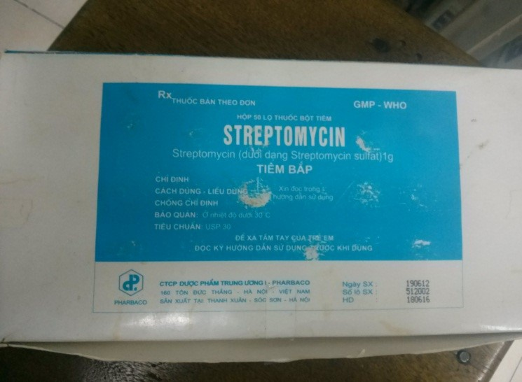
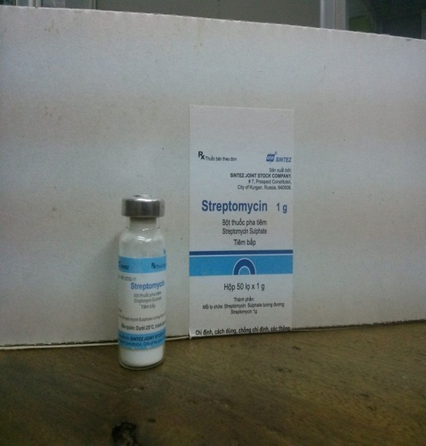
7.Thuốc
THUỐC LAO HÀNG 1:
Kết hợp giữa Rifamicin và Isoniazid với tỉ lệ hàm lượng lần lượt là 150mg/100mg
Giá thành khoảng 2.500-3.000 VND/ viên
Steptomycin Sản xuất tại Việt Nam có dạng bột màu trắng hàm lượng 1g.Sử dụng cùng với nước cất
Của Công Ty Cổ Phần Dược Phẩm Trung Ương I Pharbaco có
Giá: 5.000 VND/lọ
Steptomycin sản xuất tại Nga có
Giá:17.000-20.000 VND/lọ

Slide 23
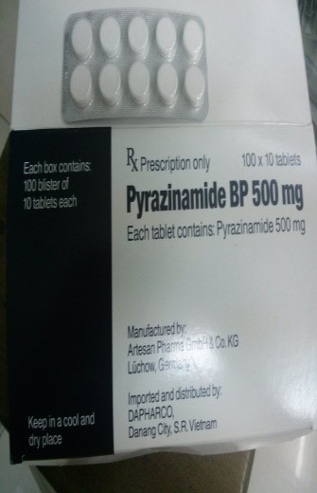
Ethambutol có hàm lượng 400mg
Giá: 1.500-2.000 VND/viên
Pyrazinamide có hàm lượng 500mg. Có nguồn gốc từ Đức
Giá: 2.500-3.000 VND/viên

Slide 24
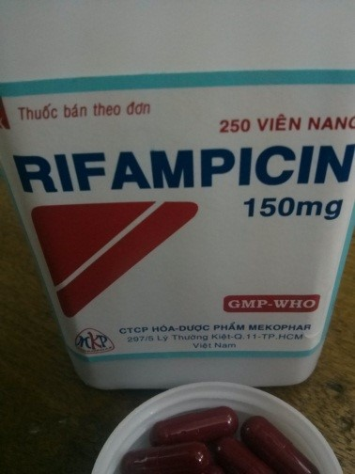
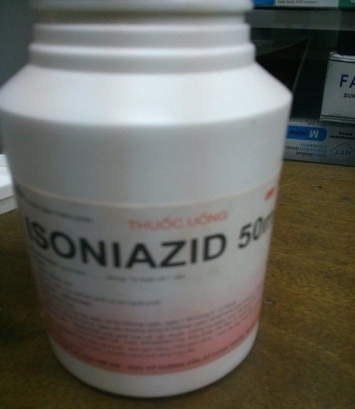
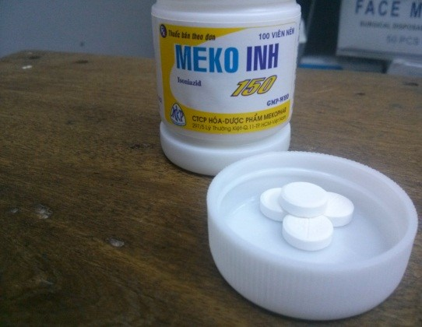
Isoniazid có hai hàm lượng viên 50mg và 150mg
Giá thành lần lượt từ 50-100 đồng/ viên và 200-300 đồng/ viên
Rifampicin hàm lượng 150mg.
Giá: 1.500-2000 VND/ viên

Slide 25
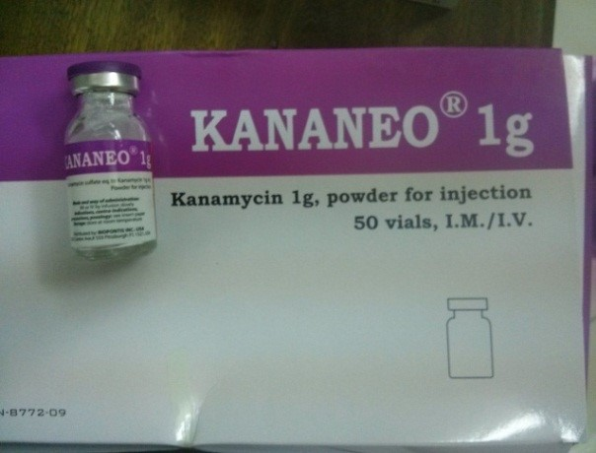
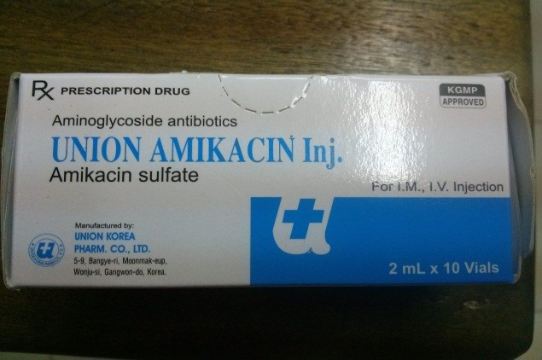
THUỐC KHÁNG LAO HÀNG 2 (Thuốc điều trị Lao đa kháng):
Kanamycin là thuốc tiêm cùng nhóm với Steptomycim
Thuốc được đóng gói dạng bột trắng 1g trong lọ thủy tinh
Hộp 50 lọ hoặc 10 lọ. Thuốc có nguồn gốc từ Mỹ và Hàn Quốc
Giá từ 8.000-10.000 VND/lọ

Slide 26
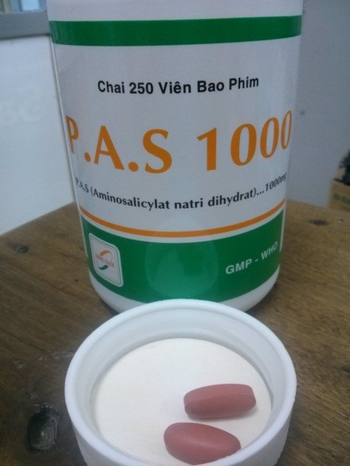
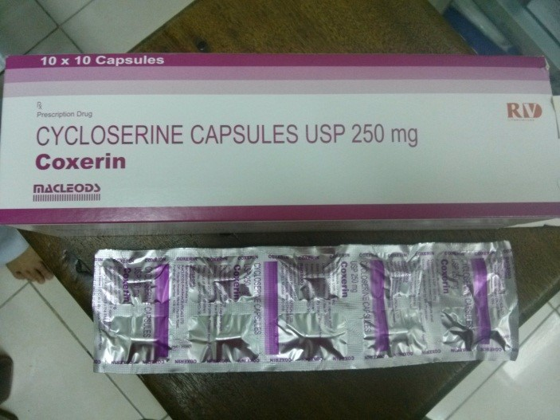
Thuốc uống Cycloserine có nguồn gốc Ấn Độ dạng viên nén vỉ 10 viên
Hàm lượng 250mg.
Giá: 25.000 VND/viên
Viên thuốc P.A.S có nguồn gốc từ Đức
Màu nâu đỏ. Hàm lượng 1. Đóng dạng viên nén
Giá: 2.500-3.000 VND/viên

Slide 27
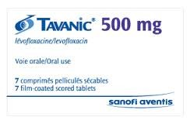
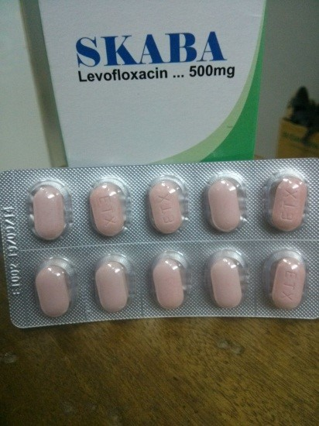
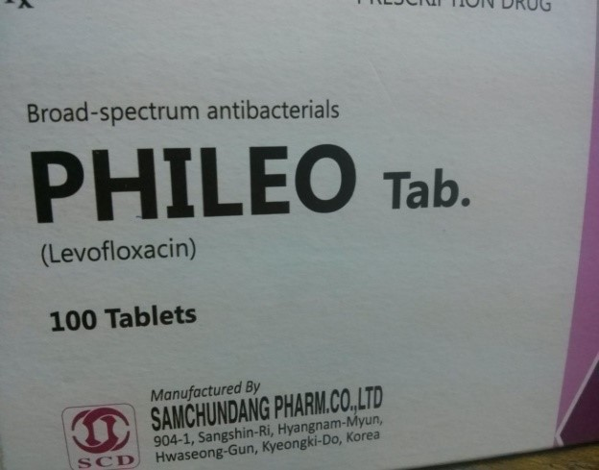
Levofloxacin là thuốc nhóm Quinolon
-Viên thuốc của hãng Sanofi (Tavanic 500mg) Pháp có màu hồng
Giá:40.000 – 45.000 VND/ viên
-Thuốc cùng nhóm có nguồn gốc Ấn Độ hàm lượng 500mg có màu hồng da cam
Viên nén vỉ 10 viên
Giá:7.000 – 10.000 VND/ viên
-Thuốc có nguồn gốc từ Hàn Quốc
Giá: 20.000 VND/ viên

Slide 28
8. Phòng bệnh lao
- Phòng bệnh lao là áp dụng các biện pháp nhằm:
+ Giảm nguy cơ nhiễm vi khuẩn lao
+ Giảm nguy cơ chuyển từ nhiễm lao sang bệnh lao
- Giảm nguy cơ nhiễm vi khuẩn lao
Kiểm soát vệ sinh môi trường
Sử dụng phương tiện phòng hộ cá nhân cho nhân viên y tế
Giảm tiếp xúc nguồn lây
- Giảm nguy cơ chuyển từ nhiễm lao sang bệnh lao
Tiêm vắc xin BCG (Bacille Calmette-Guérin): do Chương trình Tiêm chủng mở rộng thực hiện nhằm giúp cho cơ thể hình thành miễn dịch chống lại bệnh lao khi bị nhiễm lao.
Điều trị lao tiềm ẩn bằng INH

